Slide 1
Ocena stanu sanitarnego
województwa łódzkiego
w 2024r.
Urszula Jędrzejczyk
Łódzki Państwowy Wojewódzki Inspektor Sanitarny

Slide 2
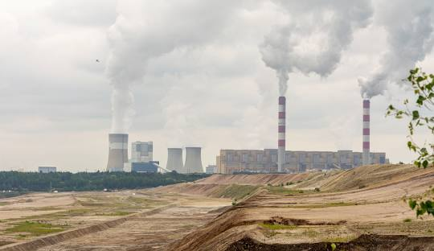
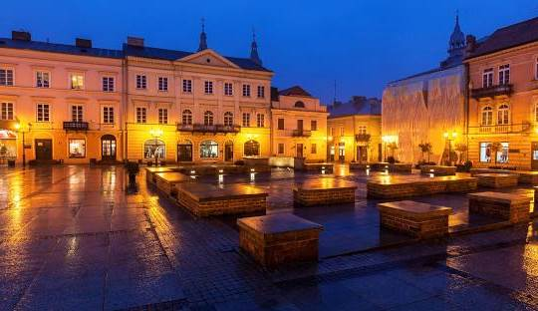
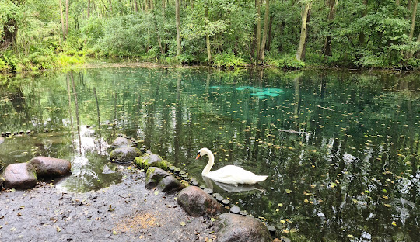
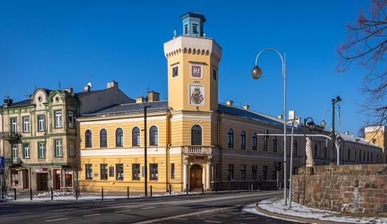
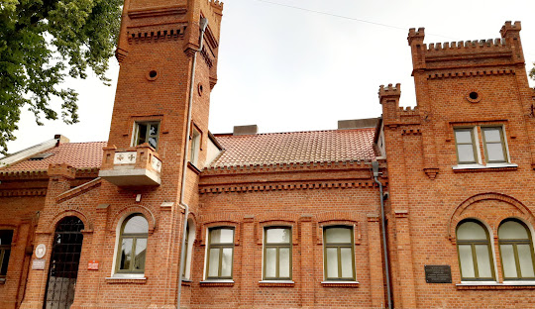
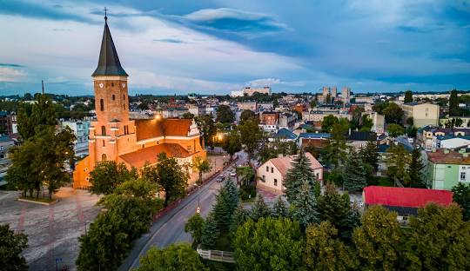
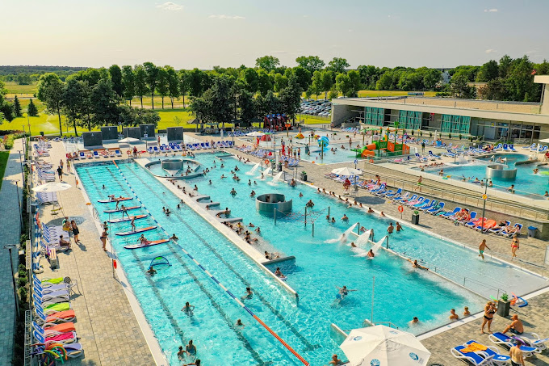
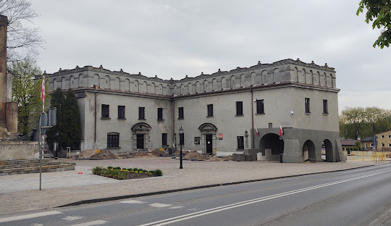
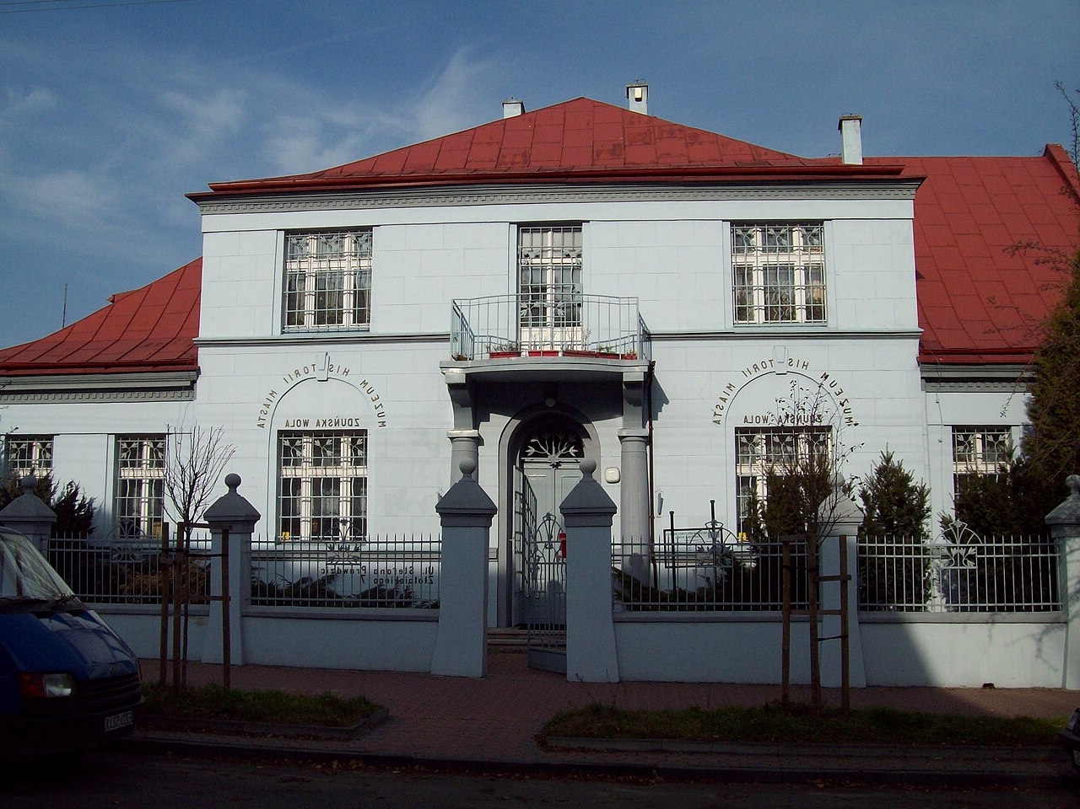
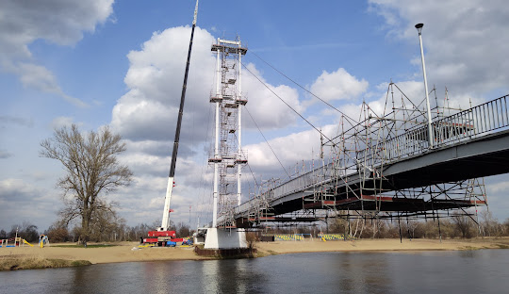
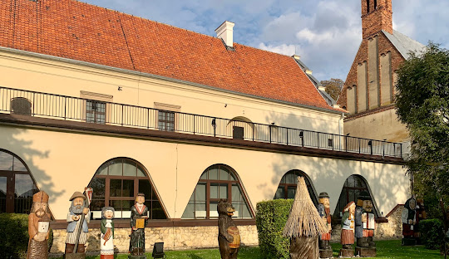
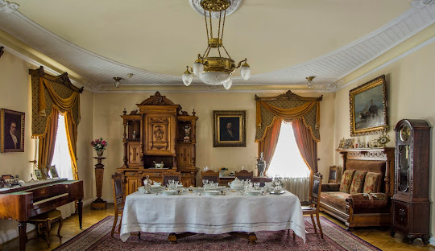
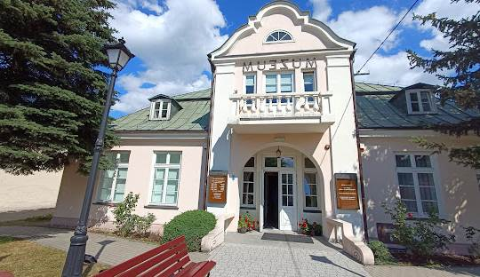
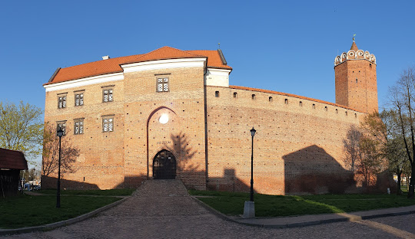
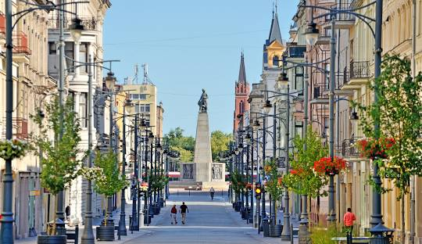
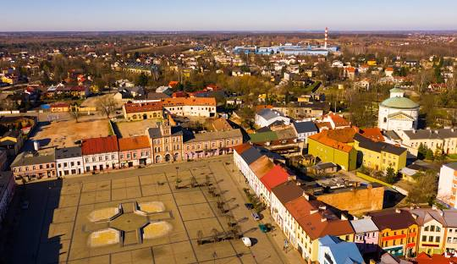
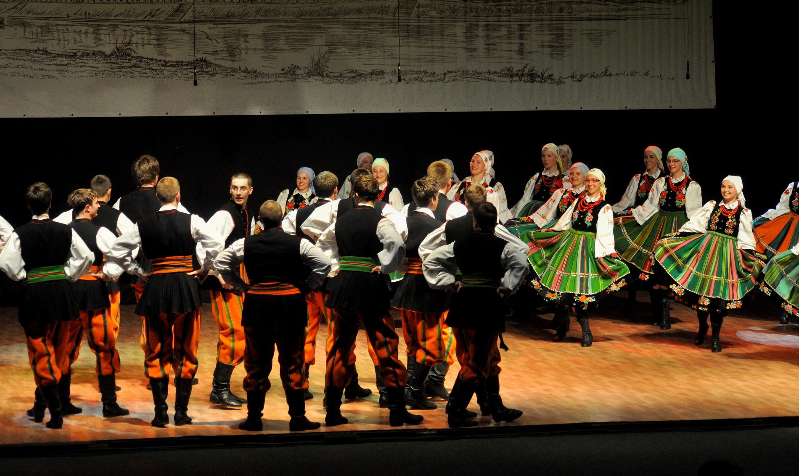
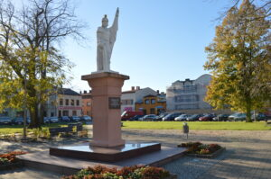
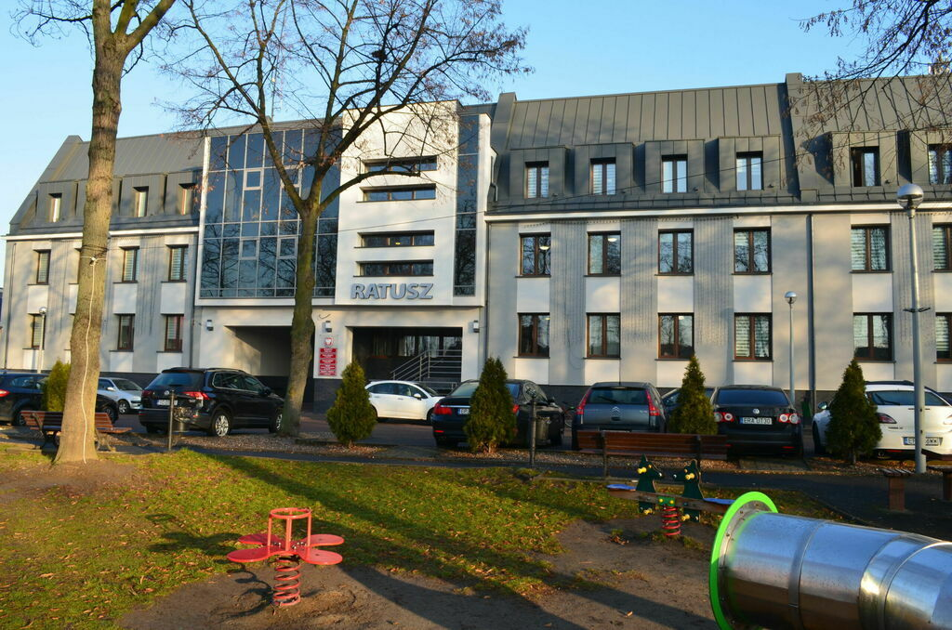
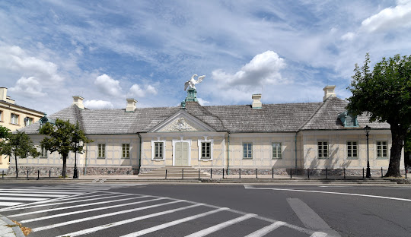
PAŃSTWOWA
INSPEKCJA SANITARNA

Slide 3
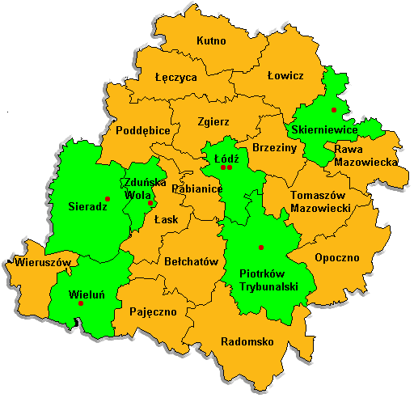
Zintegrowana merytorycznie baza laboratoryjna
WSSE Łódź – stacja nadzorowo - laboratoryjna
PSSE Bełchatów – stacja nadzorowa
PSSE Brzeziny – stacja nadzorowa
PSSE Kutno – stacja nadzorowa
PSSE Łask – stacja nadzorowa
PSSE Łęczyca – stacja nadzorowa
PSSE Łowicz – stacja nadzorowa
PSSE Łódź – stacja nadzorowo - laboratoryjna
PSSE Opoczno – stacja nadzorowa
PSSE Pabianice – stacja nadzorowa
PSSE Pajęczno – stacja nadzorowa
PSSE Poddębice – stacja nadzorowa
PSSE Piotrków Trybunalski – stacja
nadzorowo - laboratoryjna
PSSE Radomsko – stacja nadzorowa
PSSE Rawa Mazowiecka – stacja nadzorowa
PSSE Sieradz – stacja nadzorowo - laboratoryjna
PSSE Skierniewice – stacja nadzorowo –
laboratoryjna
PSSE Tomaszów Mazowiecki – stacja nadzorowa
PSSE Wieluń – stacja nadzorowo - laboratoryjna
PSSE Wieruszów – stacja nadzorowa
PSSE Zduńska Wola – stacja nadzorowo –
laboratoryjna
PSSE Zgierz – stacja nadzorowa

Slide 4
Działalność Państwowej Inspekcji Sanitarnej woj. łódzkiego w liczbach
Lp. | Działalność | 2024
1. | Liczba przeprowadzonych kontroli sanitarnych i wizytacji | 60 423
5 | Liczba wydanych decyzji administracyjnych | 6 680
3. | Liczba wydanych decyzji płatniczych | 5 215
4. | Liczba nałożonych mandatów karnych | 1 042 (315 300 zł.)
5. | Nałożone kary pieniężne | 178 (299 027 zł.)
6. | Liczba wykonanych oznaczeń w laboratoriach (przy czym 356 tys.WSSE) PIS woj. Łódzkiego | 599 712

Slide 5
Działalność laboratoryjna WSSE w Łodzi w 2023r.
Lp | Laboratorium | Liczba przebadanych próbek | Liczba oznaczeń
1. | Oddział Laboratoryjny Badania Żywności i Produktów Kosmetycznych | 2667 | 275 785
2. | Oddział Laboratoryjny Badań Środowiskowych | 1003 | 29 547
3. | Oddział Laboratoryjny Mikrobiologii i Parazytologii | 17 882 | 36 794
4. | Oddział Laboratoryjny Badań Środowiska Pracy i Badań Radiacyjnych | 3 285 | 12 469
5. | Oddział Laboratoryjny ds. Krajowej Kontroli Substancji Szkodliwych w Wyrobach Tytoniowych | 145 | 1160
 | RAZEM | 24 982 | 355 755

Slide 6
Sytuacja epidemiologiczna zakażeń i chorób zakaźnych w woj. łódzkim
W 2024 r. w województwie łódzkim wzrosła zapadalność na większość rejestrowanych chorób zakaźnych, w tym m.in..
- „choroby wieku dziecięcego” zwłaszcza krztusiec, odra
- infekcje sezonowe grypa, RSV.
- zatrucia pokarmowe i zakażenia jelitowe,
- kleszczowe zapalenie mózgu, borelioza
- denga ,malaria (podróże)
- choroby przenoszone drogą płciową.
Przyczyny :
- specyfika chorób wieku dziecięcego
- większa liczba badań w kierunku czynników zakaźnych
- spadek zainteresowania mieszkańców województwa łódzkiego szczepieniami obowiązkowymi i zalecanymi.

Slide 7
Choroby wieku dziecięcego -zapadalność 2023 r 2024 r
Ospa wietrzna 382,30 389,30
Różyczka 0.63 1,19
Krztusiec 13,08 153,18
Odra - 0,47 11p
Świnka 1,73 2,42
Fot.Pixabay

Slide 8
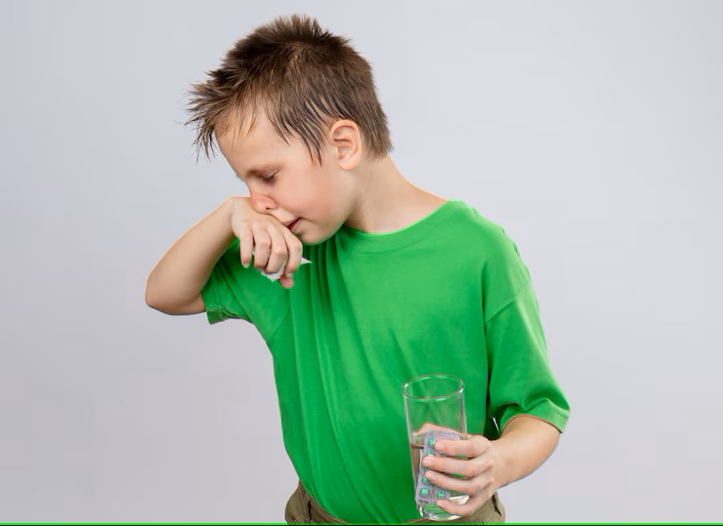
Krztusiec bakteryjna choroba zakaźna ukł.oddechowego charakteryzująca się nawracającymi napadami uporczywego kaszlu ,niekiedy z bezdechem .(„pianie koguta” ) Łódzkie
2022 r. zapad. 4,5 107 przyp .
2023 r. - ‖ - 13,08 310 -‖-
2024 r. -II- 153,18 3602 488 hosp.
2024 r. Polska 86,33 32430 przyp.
Dla Polski
15-05.2025 15-05.2024
przyp. 8104 2362
dla łódzkiego 824 hosp.145
Fot.Freepik.com

Slide 9
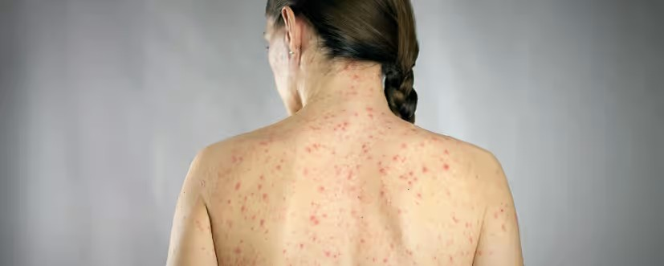
Odra - 2024 r
Łódzkie 11 przyp.(zap.0,47)
(2023 - ; 2022 -1 )
Polska 279 -‖- zap.0,74
2023 r. 35 -II- 0,09
2025 r. 46 0,12
fot. Świat zdrowia
W Europie -15 krajów (m.in..Niemcy, Rumunia ,Włochy, Austria ,Dania , Hiszpania )
Odra jest wysoce zaraźliwą, ostrą chorobą wysypkową układu oddechowego. Wirus odry jest b.zakaźny . W przypadku braku szczepienia, zaatakuje z sukcesem ponad 90% wszystkich osób, które będą miały z nim styczność a nie były uodpornione.. Bardzo groźne są powikłania neurologiczne – zapalenie mózgu i/lub zapalenie opon mózgowo-rdzeniowych. Ryzyko powikłań neurologicznych wzrasta z wiekiem, powyżej 10 roku życia jest 2-3 krotnie większe. Odległym powikłaniem odry jest podostre stwardniające zapalenie mózgu (SSPE) którego objawy mogą ujawnić się po kilku – kilkunastu latach od zakażenia.
Szczepienia ochronne przeciwko odrze są najskuteczniejszą metodą zapobiegania tej chorobie.

Slide 11
Osoby uchylające się
od obowiązku szczepień ochronnych (Spis)
W 2024 r. do organów PIS woj. łódzkiego zgłoszono informację o 9 tys. osobach odmawiających wykonania obowiązkowych szczepień ochronnych swoich dzieci czyli dotyczyło to ok.7548 dzieci (w 2022 r. –2891- 4169 opiekunów). Przyczyną niewykonywania szczepień obowiązkowych dzieci przez te osoby był najczęściej wpływ ruchów antyszczepionkowych. Pod koniec 2023 r. u 4428 dzieci z terenu woj. łódzkiego występowały braki/opóźnienia w wykonywaniu obowiązkowych szczepień ochronnych .
W stosunku do osób uchylających się, podejmowane są działania:
edukacyjne
informujące o obowiązku, bezpieczeństwie, skuteczności szczepień ochronnych (pisma kierowane do rodziców/opiekunów dzieci, przeprowadzane z nimi rozmowy)
egzekucji obowiązku szczepień
(PPIS jako wierzyciel wydaje
tytuł wykonawczy,
ŁPWIS jako organ egzekucyjny
nakłada grzywnę, w celu przymuszenia).
Fot,StopNop.com

Slide 12
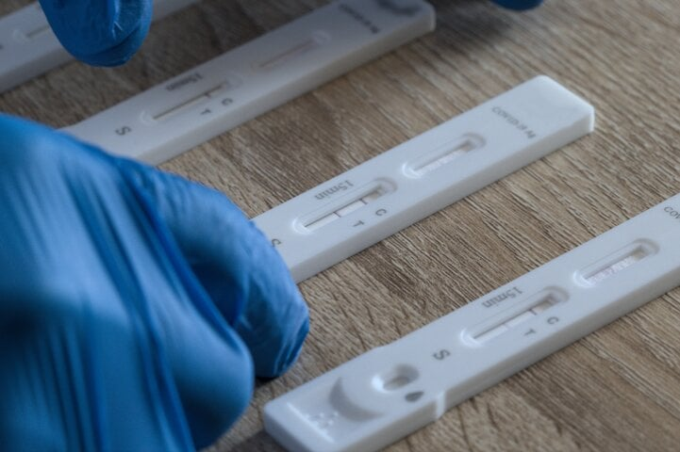
Sezon 2024/25 chorób infekcyjnych
Grypa
Covid-19
Krztusiec
RSV
Pneumokoki
Fot. Medycyna praktyczna .pl

Slide 13
Covid 19
2024 rok -Łódzkie 21 284 ( 53 zgony) 5 661 -potwierdzone ( zapad.904,11)
2023 - 25 748 przyp.(1086,26) 144 zgony
Polska 276 114 ( + 27 675 pm ) ; zapadal. 735,07
Najczęściej wykrywane podwarianty Omikronu (KP3 ; BA.2.86 )
Grypa
Łódzkie sezon epid. 2023 / 2024 a 2024 / 2025
14 zgonów 8 210 test antyg.(346,36 zap.) 36 861 test antyg. (1565,8 zap. ) 41 zgonów
151 molekul. 270 molekul
dzieci 31% (do lat 14 ) dzieci 32% (do lat 14 )
Wirusy grypy A A/H1N1; A/H3N2 i B
RSV (syncytialny wirus oddechowy )
Łódzkie 2023/2024 2024/2025
przyp. 2 226 (1 249 dzieci do lat 2) 93.9 zap przyp.3457 (146,85 zap.)
Polska 41 631 zapad.110,83 , a w 2023 ,12 054 (zapad. 31,97 )

Slide 14
Zapadalność na wybrane choroby zakaźne – „wzrosty”
Borelioza z Lyme 2024 r 2023 r
zapadalność 52,33 ( 1232 p ) 906 p ( 38,22)
Neuroborelioza 53 ( 2,25 ) 82 p (3,50 )
Polska ( 78,13) ( 67,07)
KZM zapad. 34 ( 1,44 zap.) 15 ( 0,63 )
Polska 793 2,11 661 1,75
Zakażenia HIV 191 przypadki 145
Zakażenia jelitowe Rotawirusy 714 293
Norowirusy 512 382
Zatrucia salmonellozowe 705 679

Slide 15
Podróże 2024 r
Gorączka Denga - 9 przyp.(zap.0,38 ) 4 przp /2023 Tajlandia ,Tanzania, Indonezja ,Wenezuela ,Wietnam ,Martynika )
Polska 126 p ( zap.0,34) w 2023r. 70 p ( zap.0,19) 2025 /32 p.
Malaria 2 p ( zap.0,08) Polska 43 p
Błonica 2 p ( 1 Tanzania ,1 rodzimy ) Wrocław 2025r
------------------------------------------------------------------------------------------
Polska - choroba wywoł wirus ZIKA -1
-II- wirus Chikungunya -4 już 3 przyp..2025 r
Gorączki plamiste -7 10 przyp.2025 r.
---------------------------------------------------------------------------------
2025 r.
Świat –Ameryka Poł.- Peru,Boliwia,Brazylia Kolumbia –alert epidemiologiczny dla żółtej febry -189 przyp. -74 zgony .Ekwador –obowiazk.szczepienia !
-Mpox WHO zagrożenie dla zdrowia publicznego
Polska 10 przyp. 2024 r 2022 r- 9 przyp.Łódź
3 przyp 2025 r
A od 2022 -238 przypadków

Slide 16
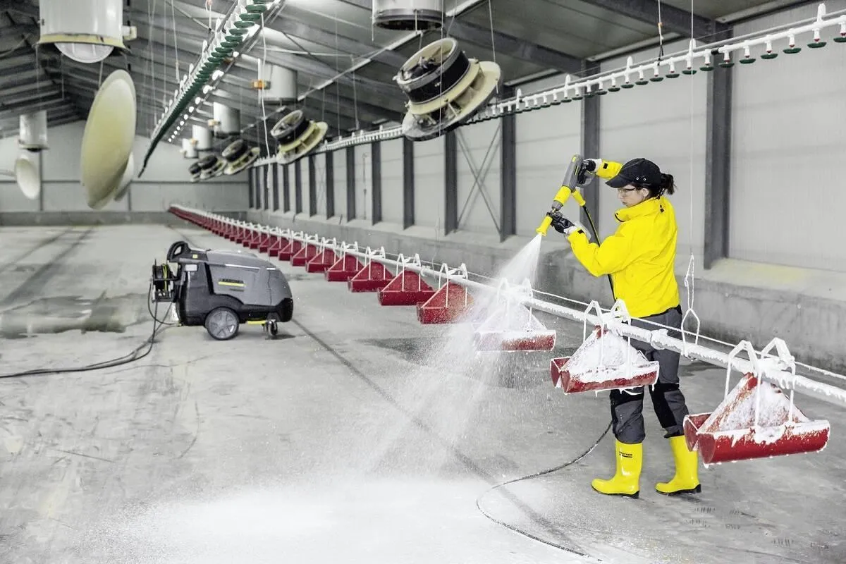
Grypa ptaków A (H5N1)
Naturalnym gospodarzem wirusów grypy ptaków jest drób i dzikie ptactwo.
na świecie 973 przypadki zakażeń wirusem A(H5N1) u ludzi 470 zgonów
osobami narażonymi są w szczególności: personel gospodarstwa, hodowcy, lekarze weterynarii opiekujący się stadem, osoby biorące udział w zwalczaniu choroby – przedstawiciele organów Inspekcji Weterynaryjnej, pracownicy zakładów utylizacyjnych, osoby dokonujące uboju chorych ptaków, osoby wykonujące dezynfekcję pomieszczeń gospodarczych.
W Polsce ogniska zlokalizowane są w województwach tj. zachodniopomorskim, lubuskim, wielkopolskim, warmińsko-mazurskim, dolnośląskim, opolskim, łódzkim, lubelskim, mazowieckim
Fot.cenyrolnicze.pl

Slide 17
Ogniska HPIA
2024r
2- ogniska wysoce zjadliwej grypy ptaków na trenie powiatu sieradzkiego
indyki rzeźne- 49 796 sztuk,
kaczka hodowlana i rzeźna, 3908 i 7915 + 25 kur ogólnoużytkowych
1- ognisko wysoce zjadliwej grypy ptaków u ptaków dzikich -gęś gęgawa pow.Łowicki
2025r
7 ognisk ( 1 Łowicki – jastrząb ;3 Sieradzki- indyki, kaczki,gęsi;1 Kutnoski-indyki; 1 Zgierski –kaczki;1 Poddębicki drób +kot)
Gorączka Zachodniego Nilu
Rejestruje się coraz więcej zakażeń tropikalnym wirusem w Europie.
Polska - 3 przypadki u ludzi 2024 r
Gorączkę Zachodniego Nilu przenoszą komary !!! Rezerwuarem są chore ptaki i zwierzęta z gatunku koniowatych
W Warszawie u 7 padłych wron siwych wyizolowano materiał genetyczny wirusa
W lipcu i sierpniu 2024 roku gwałtownie wzrosła liczba przypadków tej infekcji w Europie,

Slide 18
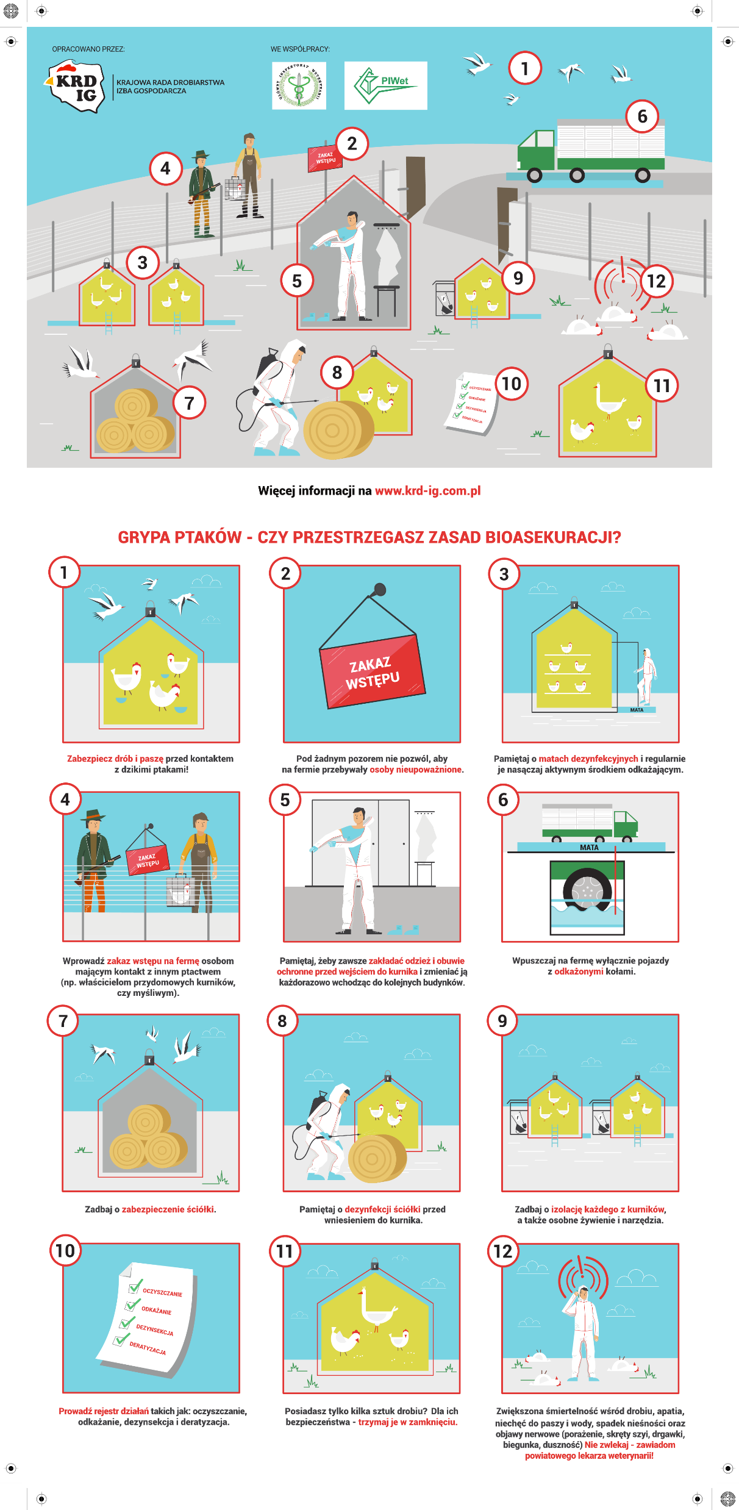
ZASADY POSTĘPOWANIA DLA OSÓB ZAWODOWO ZWIĄZANYCH Z EKSPOZYCJĄ NA PTAKI DZIKIE W PRZYPADKU PODEJRZENIA LUB POTWIERDZENIA WYSTĄPIENIA ZAKAŻEŃ WIRUSAMI GRYPY PTAKÓW U PTAKÓW DZIKICH PRZY MASOWYCH PADNIĘCIACH PTAKÓW DZIKICH W KOLONIACH Główny Inspektorat Weterynarii Warszawa2024r

Slide 19
.
Nadzór nad podmiotami wykonującymi działaność leczniczą
Stan sanitarno-techniczny podmiotów wykonujących działalność leczniczą można określić jako dobry. 3967 podmioty lecznicze -77 szpitali. W podmiotach leczniczych w 2024 r. przeprowadzone zostały liczne prace remontowe i modernizacyjne, w celu poprawy stanu sanitarno-technicznego poszczególnych pomieszczeń i sprzętów ( wydano 84 decyzję) oraz dostosowania placówek do wymagań rozporządzenia Ministra Zdrowia z dnia 26 marca 2019 r. w sprawie szczegółowych wymagań, jakim powinny odpowiadać pomieszczenia i urządzenia podmiotu wykonującego działalność leczniczą (Dz. U. z 2022 r., poz. 402). 2931 kontrole .
Ogniska zakażeń szpitalnych 180 (125 wirusowych ,54 bakteryjnych )

Slide 20
Nadzór nad jakością wody
Woda przeznaczona do spożycia przez ludzi
W 2024 r. około 2.161.000 mieszkańców woj. łódzkiego było zaopatrywanych w wodę przez 554 wodociągi zbiorowego zaopatrzenia. Odsetek wodociągów, w których stwierdzano krótkotrwały brak przydatności wody do spożycia(Enterokoki, E.coli) w porównaniu z 2023r. nieznacznie zmalał i wynosił 5,5 %, natomiast dla warunkowej przydatności wody do spożycia wynosił 11,2 % .
Mieszkańcy województwa łódzkiego piją wodę dobrej jakości, bez zanieczyszczeń mikrobiologicznych i chemicznych.
Fot.pl.freepik.com

Slide 21
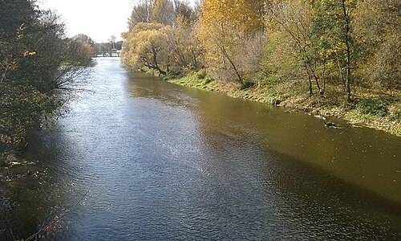
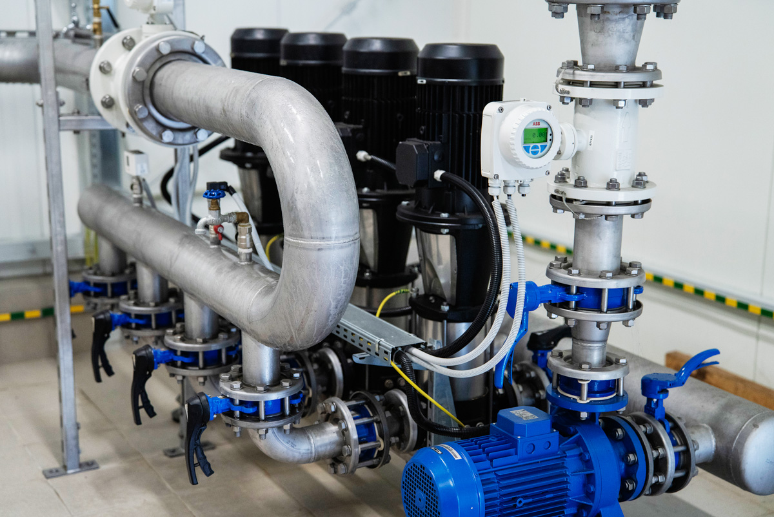
Wodociągi w województwie łódzkim zaopatrywane są w wodę z ujęć podziemnych oraz jednego ujęcia powierzchniowego, zlokalizowanego w Tomaszowie Mazowieckim na rzece Pilicy. Ujęcie to zasila wodociąg zaopatrujący w wodę mieszkańców Tomaszowa Mazowieckiego oraz częściowo wodociąg zaopatrujący miejscowość Rokiciny Kolonia (zasilana w wodę mieszaną z ujęcia powierzchniowego i ujęć głębinowych) w powiecie tomaszowskim. Woda z ujęcia powierzchniowego w Tomaszowie Mazowieckim zasila również częściowo wodociąg Łódzki zaopatrujący w wodę mieszkańców Łodzi.
„Obszarowa ocena jakości wody do spożycia
przez ludzi na terenie woj.łódzkiego za 2024 „
Fot.www.łodzkie.pl

Slide 22
W 2024 roku na terenie województwa łódzkiego Państwowa Inspekcja Sanitarna objęła nadzorem
łącznie 554 wodociągów zbiorowego zaopatrzenia w wodę i 172 inne podmioty wykorzystujące wodę, pochodzącą z indywidualnego ujęcia, jako część działalności handlowej lub w budynkach użyteczności publicznej, a także podmioty działające na rynku spożywczym.
Woda do spożycia rozprowadzana przez sieć wodociągową, produkowana była w 2024 r. przez wodociągi o różnej wydajności:
▪ poniżej 100 m3/d – 100 wodociągów zbiorowego zaopatrzenia – zaopatrujących 2,4 % ludności,
▪ 101-1000 m3/d – 413 wodociągów zbiorowego zaopatrzenia – zaopatrujących 34,8 % ludności,
▪ 1001-10000 m3/d - 40 wodociągów zbiorowego zaopatrzenia – zaopatrujących 36,8 % ludności,
▪ 10001-100000 m3/d – brak wodociągów w tym przedziale produkcji wody,
▪ powyżej 100000 m3/d – 1 wodociąg – zaopatrujący 26,0 % ludności

Slide 23
W trakcie roku w 25 wodociągach zbiorowego zaopatrzenia w wodę (ok. 4,5 % wodociągów z tej grupy) i w 14 innych podmiotach zaopatrujących w wodę (ok. 8,5 % wodociągów lokalnych) okresowo oceniano wodę jako nieprzydatną do spożycia. Powyższe dotyczyło następujących wodociągów:
1. Wyborów, powiat łowicki – bakterie grupy coli, Escherichia coli,
2. Bogoria Górna, powiat łowicki – bakterie grupy coli,
3. Reczyce, powiat łowicki – bakterie grupy coli,
4. Romanów, powiat łódzki wschodni – bakterie grupy coli,
5. Górki Duże, powiat łódzki wschodni - bakterie grupy coli, Escherichia coli, Enterokoki,
6. Szczukwin, powiat łódzki wschodni – Enterokoki,
7. Ruszenice, powiat opoczyński – bakterie grupy coli, Enterokoki,
8. Januszewice, powiat opoczyński – bakterie grupy coli, Enterokoki,
9. Miedzna Drewniana, powiat opoczyński – bakterie grupy coli, Escherichia coli, Enterokoki,
10. Ślądkowice, powiat pabianicki - bakterie grupy coli,
11. Kiełczygłów, powiat pajęczański - bakterie grupy coli,
12. Trzepnica, powiat piotrkowski - bakterie grupy coli,
13. Poddębice - bakterie grupy coli,
14. Wiewiórów, powiat radomszczański - bakterie grupy coli,
15. Sekursko, powiat radomszczański - bakterie grupy coli,
16. Boguszyce, powiat rawski - Escherichia coli,
17. Skarbkowa, powiat rawski - bakterie grupy coli,
18. Słomków Mokry, powiat sieradzki - bakterie grupy coli, Escherichia coli, Enterokoki,
19. Słomków, powiat skierniewicki - bakterie grupy coli,
20. Brzustów, powiat tomaszowski - bakterie grupy coli,
21. Kamionka, powiat wieruszowski - bakterie grupy coli, ogólna liczba mikroorganizmów w 22°C,
22. Walichnowy, powiat wieruszowski - bakterie grupy coli,
23. Bolesławiec, powiat wieruszowski - bakterie grupy coli, Enterokoki,
24. Żdżary, powiat wieruszowski - bakterie grupy coli, ogólna liczba mikroorganizmów w 22°C,
25. Rembieszów, powiat zduńskowolski – ołów.

Slide 24
Inne podmioty
1. ROD „Poziomka” w Bełchatowie - bakterie grupy coli,
2. Orico Food w Osinie, powiat bełchatowski - bakterie grupy coli,
3. Animex Food K1 w Kutnie - bakterie grupy coli,
4. OSM Łowicz - bakterie grupy coli,
5. DANBUD w Gałkówku Małym, powiat łódzki wschodni - bakterie grupy coli,
6. Pabianickie Centrum Medyczne - bakterie grupy coli, Escherichia coli,
7. WaldiBen w Zalesiakach, powiat pajęczański - bakterie grupy coli, Escherichia coli, Enterokoki,
8. Pajęczno-Makowiska, powiat pajęczański - bakterie grupy coli,
9. ALMAR w Zalesiakach, powiat pajęczański - bakterie grupy coli, Escherichia coli, Enterokoki,
10. Areszt w Goleszach, powiat piotrkowski - bakterie grupy coli,
11. Brat-Pol w Wolce Włościańskiej, powiat radomszczański - bakterie grupy coli,
12. Firma „Kowalewski” w Stawiszczu, powiat sieradzki – Enterokoki, zapach, mętność, mangan,
13. Centralny Ośrodek Sportu w Spale, powiat tomaszowski - bakterie grupy coli,
14. Fortuna Sp. z o.o. w Tymienicach, powiat zduńskowolski - bakterie grupy coli.

Slide 25
W przypadku przekroczenia parametrów fizykochemicznych lub niewielkich przekroczeń
wskaźnikowych parametrów mikrobiologicznych PPIS
po oszacowaniu ryzyka zdrowotnego, orzekali warunkową przydatność wody do spożycia.
W przypadku 64 wodociągów zbiorowego zaopatrzenia w wodę oraz 7 wodociągów lokalnych
PPIS z terenu województwa łódzkiego wydawali decyzje
stwierdzające warunkową przydatność wody do spożycia z uwagi na przekroczenia wskaźnikowych
parametrów mikrobiologicznych: ogólnej liczby mikroorganizmów w 22ºC po 72h lub bakterii grupy
coli (do wartości maksymalnej 9 jtk/100 ml).
Wnioski:
1. Mieszkańcy województwa łódzkiego piją wodę bezpieczną dla zdrowia, wolną od zanieczyszczeń mikrobiologicznych i fizykochemicznych.
2. W 2024 r. nie zgłoszono do organów Państwowej Inspekcji Sanitarnej reakcji niepożądanych
związanych ze spożyciem wody oraz chorób wodozależnych.
3. Spośród funkcjonujących w 2024 r. 554 wodociągów zbiorowego zaopatrzenia w wodę i 172
innych podmiotów zaopatrujących w wodę, przekroczenia parametrów mikrobiologicznych,
skutkujące czasowym brakiem przydatności wody do spożycia stwierdzono odpowiednio w 25
wodociągach publicznych i 14 lokalnych. Na koniec 2024 r. jakość wody we wszystkich
wodociągach została doprowadzona do obowiązujących wymagań.
4. W 2024 r. organy Państwowej Inspekcji Sanitarnej województwa łódzkiego nie udzielały
producentom wody zgody na odstępstwo, ze względu na brak przekroczeń dopuszczalnych
wartości parametrów w wodzie do spożycia, dla których wymagania określono w części B
załącznika nr 1 rozporządzenia Ministra Zdrowia z dnia 7 grudnia 2017 r. w sprawie jakości
wody przeznaczonej do spożycia przez ludzi (Dz. U. z 2017 r. poz. 2294).

Slide 26
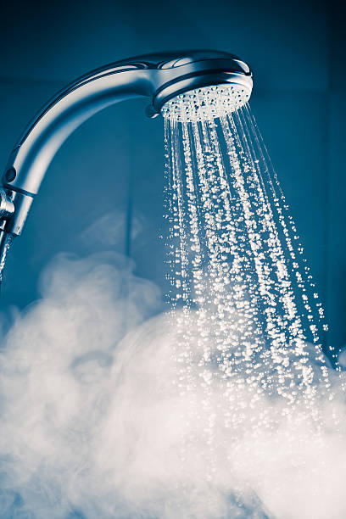
Woda ciepła użytkowa – instalacje wodne w stacjonarnych
podmiotach leczniczych
oraz w obiektach (DPS,ZOLe ..)
– badania w kierunku bakterii Legionella sp.
Przebadano wodę ciepłą w 410 obiektach, w tym: 70 szpitalach(28 skaż), 33 innych stacjonarnych podmiotach leczniczych, 55 domach pomocy społecznej, 85 hotelach, 81 placówkach opiekuńczych i edukacyjnych dla dzieci i młodzieży oraz 86 innych obiektach.
W 84 obiektach stwierdzono ponadnormatywny poziom Legionella sp.; wydano 113 decyzji administracyjnych, dotyczących doprowadzenia jakości wody ciepłej do obowiązujących wymagań, W wyniku podjętych działań w większości obiektów uzyskano poprawę jakości wody ciepłej.
Fot,iStock

Slide 27
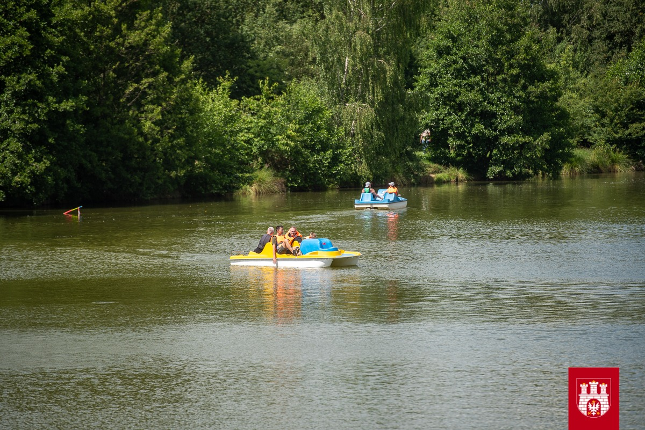
Woda w kąpieliskach
W sezonie kąpielowym trwającym od 1 czerwca do 30 września 2024r., na terenie woj. łódzkiego, zatwierdzone uchwałami gmin, funkcjonowały 25 kąpieliska - o 2 więcej niż w 2023r.
W ramach prowadzonego przez PPIS woj. łódzkiego nadzoru, oceniano jakość wody pod względem mikrobiologicznym, z uwzględnieniem bakterii Escherichia coli i Enterokoków oraz dokonywano wizualnej oceny wody, między innymi pod względem zakwitu glonów.
Z powodu braku przydatności wody do kąpieli - 12 kąpielisk było czasowo unieruchomionych.
Fot.Facebook.com

Slide 28
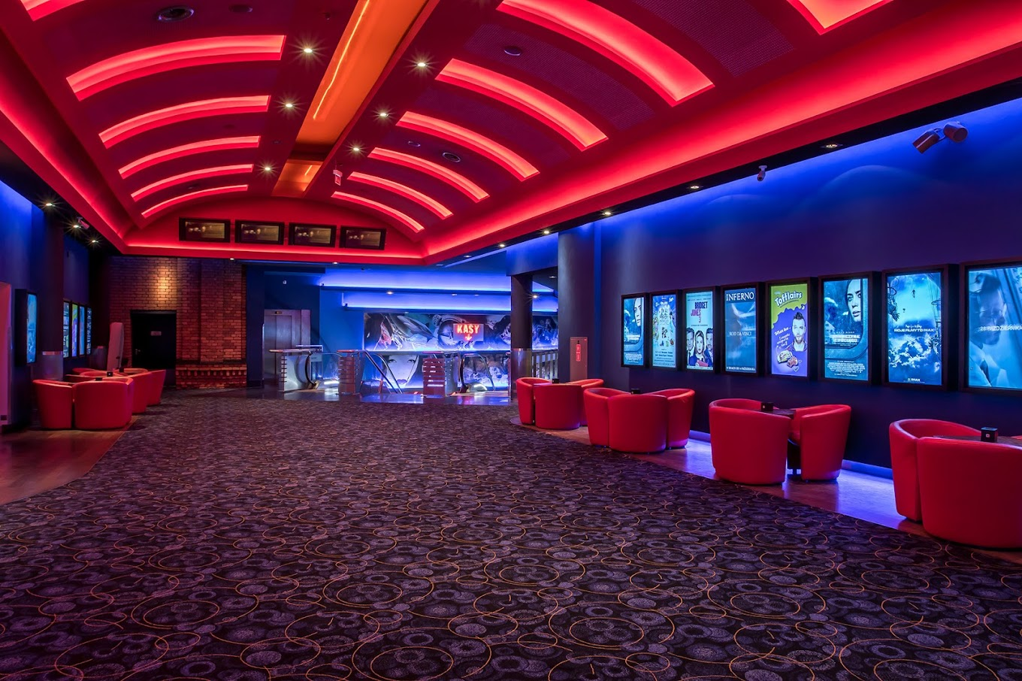
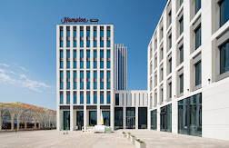
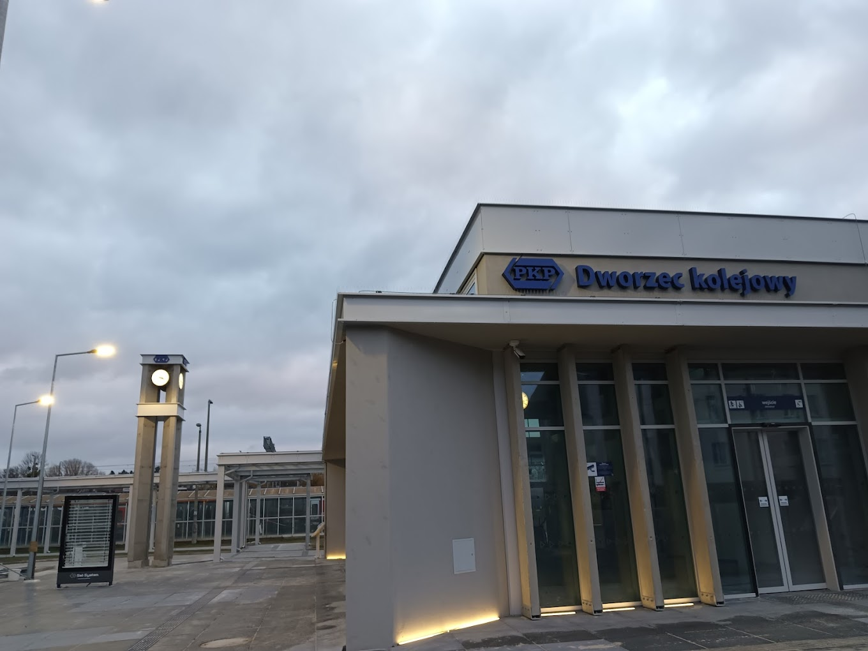
Nadzór nad obiektami użyteczności publicznej
Sprawowano bieżący nadzór nad stanem sanitarno-porządkowym i technicznym w takich obiektach jak: hotele, obiekty wczasowo-turystyczne, zakłady fryzjerskie i kosmetyczne, zakłady odnowy biologicznej i tatuażu, DPS,
dworce kolejowe i autobusowe, środki transportu osobowego, wiaty przystankowe, port lotniczy, parkingi, stacje paliw, pływalnie, ustępy publiczne, cmentarze, zakłady pogrzebowe.
Stan sanitarno - higieniczny i techniczny obiektów użyteczności publicznej, ocenia się jako dobry , W tej grupie (o 17 % mniej) nałożono 46 decyzji administracyjnych na usunięcie nieprawidłowości .

Slide 29
Fot,Freepik,com
Nadzór nad placówkami
oświatowo – wychowawczymi
W placówkach oświatowo-wychowawczych
2672 (473 300 dzieci i młodziezy) systematycznie prowadzone są prace remontowe zmierzające do poprawy stanu sanitarno - higienicznego
Z uwagi na ograniczone jednak środki finansowe, w stosunku do potrzeb, pojedyncze już szkoły i przedszkola ( tarasy, ogrodzenia ) znajdują się nadal w złym stanie sanitarno-technicznym i np.nie mają boisk ,
Warunki do utrzymania higieny osobistej są dobre – w większości sanitariatów jest stały dostęp do ciepłej, bieżącej wody , oraz środków do utrzymania higieny osobistej.

Slide 30
Nadzór nad bezpieczeństwem żywności i żywienia
39 543 zakłady pod nadzorem 14 188 kontroli ,1836 interwencji
37 decyzji unieruchamiających ,17 zakazu wprowadzenia do obrotu
865 mandatów karnych .75 wniosków o nałożenie kary pieniężnej
Stan sanitarny zakładów produkcji i obrotu żywnością ulega systematycznej poprawie, poprzez zatwierdzanie zakładów i wpis do rejestru
wykonanie obowiązków wynikających z decyzji administracyjnych - na poprawę warunków sanitarno-technicznych w obiektach, wymianę zniszczonego sprzętu, zapewnienia właściwych warunków do czyszczenia i dezynfekcji sprzętu produkcyjnego.
na podstawie analizy wyników badań
laboratoryjnych próbek środków spożywczych
krajowych stwierdzono, iż na 3645 zbadanych
próbek zakwestionowano 100
próbek - 2,7% ,a w roku 2023 r. wynosił 2,3 %.

Slide 31
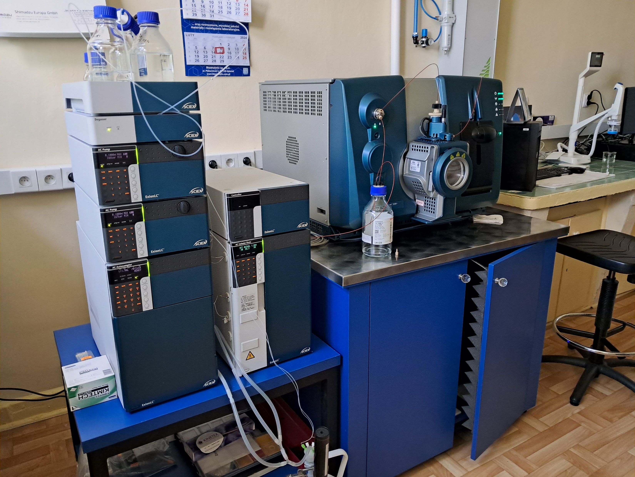
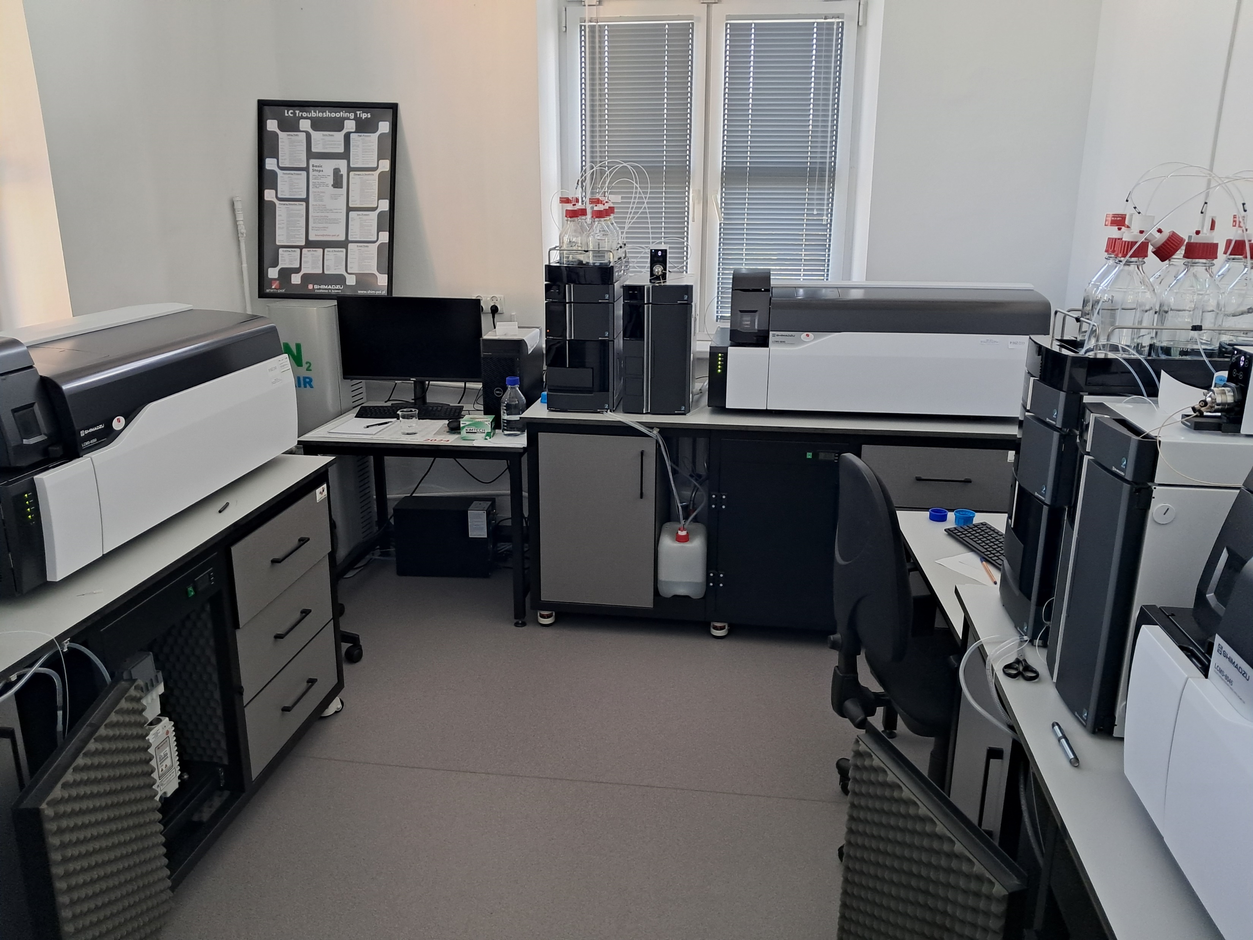
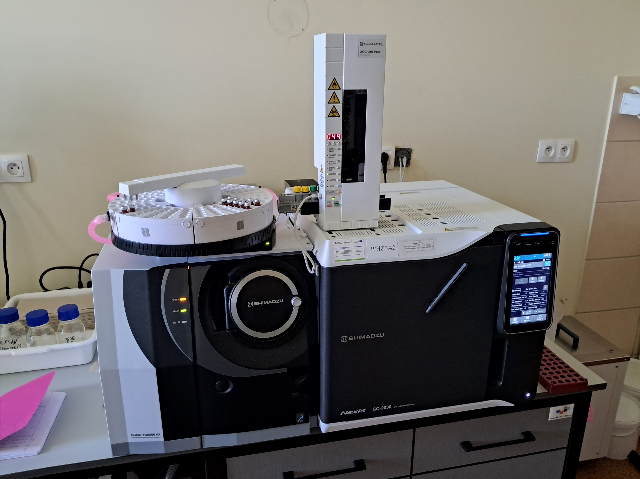
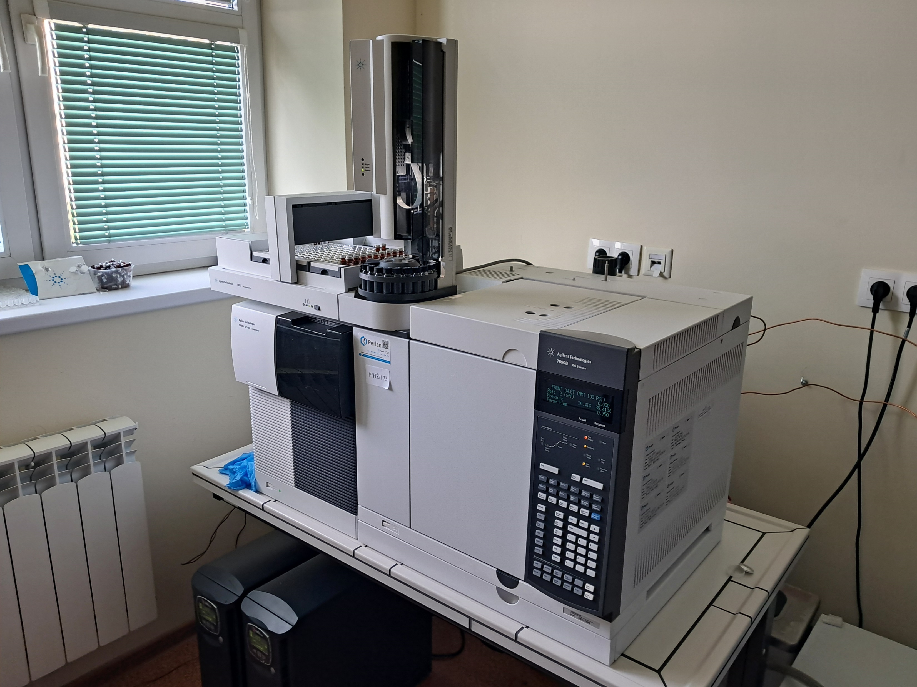
Badania pozostałości pestycydów w żywności pochodzenia roślinnego
Laboratorium WSSE w Łodzi,
działając w ramach agregacji / specjalizacji urzędowych i monitoringowych badań żywności, jako jedno z 6 w strukturach Państwowej Inspekcji Sanitarnej, wykonuje dla potrzeb całego kraju badania pozostałości pestycydów w żywności pochodzenia roślinnego.
Stosowane techniki badawcze :
chromatografia cieczowa z podwójną detekcją masową (LC/MS/MS)
chromatografia gazowa z podwójną detekcją masową (GC/MS/MS)
Liczba przebadanych w 2024r. próbek -762
(w tym 190 próbki z terenu województwa łódzkiego); 4,2% przekrocz,poz.
w każdej próbce oznaczono średnio
331 związków pozostałości pestycydów.

Slide 32
Nadzór nad warunkami pracy w zakłądach pracy
8194 -podmioty gospodarcze 318 049 pracowników.
Nastąpił spadek przekroczeń NDS dla pyłów oraz nieznaczny wzrost NDS dla związków chemicznych .
nastąpił wzrost przekroczeń NDN hałasu w zakładach przetwórstwa spożywczego, produkcji mebli i odzieży oraz wyrobów metalowych,
Podejmowane przez pracodawców działania: techniczne, organizacyjno-administracyjne, stosowanie środków ochrony indywidualnej, profilaktyka medyczna w znacznym stopniu zapobiegają ujemnym skutkom działania szkodliwych czynników występujących w środowisku pracy, a tym samym chorobom zawodowym

Slide 33
Nadzór nad warunkami pracy w zakłądach pracy
poprawiające się warunki pracy i wzrost świadomości pracowników w zakresie ryzyka zawodowego związanego z wykonywaną pracą oraz ochrona przed zagrożeniami, wpływają na liczbę stwierdzanych u pracowników chorób zawodowych. (ogólnie spadek)
Wzrost: astma oskrzelowa, alergiczne zapalenie pęcherzyków płucnych , przewlekłe choroby obwodowego układu nerwowego wywołane sposobem wykonywania pracy
Spadek: choroby zakaźne ,zespół wibracyjny, pylice płuc, choroby narządu głosu i słuchu.
Utrzymujący się poziom to choroby zawodowe – nowotwory złośliwe powstałe w następstwie działania czynników rakotwórczych
Dominującymi chorobami zawodowymi jest borelioza rozpoznawana w grupie zawodowej rolników i leśników.

Slide 34
Nadzór higieny radiacyjnej
(promieniowanie X)
Skutecznie wzrasta liczba medycznych pracowni rentgenowskich oraz nowej aparatury rentgenowskiej. 991 obiektów 91473 pracownie -1932 aparaty RTG
138 obiektów wytwarzających pole elektromagnetyczne.
Podczas kontroli wykonano 1031 pomiarów mocy dawek promieniowania X.
Zwiększona dostępność do aparatury rentgenowskiej znacznie skraca czas zdiagnozowania poszczególnych schorzeń, co przekłada się na lepszą jakość usług i wiąże się z szybszym wprowadzeniem odpowiednich metod leczenia. Wykorzystywanie bardziej nowoczesnych aparatów rentgenowskich znacznie skraca czas badania, a tym samym wpływa na zmniejszenie dawki zarówno dla pacjentów oraz personelu go obsługującego.
W 2024r. ŁPWIS wydał 216 zezwolenia na uruchomienie aparatury rentgenowskiej wraz z medycznymi pracowniami rentgenowskimi, 76 zgód na udzielanie świadczeń zdrowotnych z zakresu rentgenodiagnostyki, radiologii zabiegowej lub diagnostyki związanej z podawaniem pacjentom produktów radiofarmaceutycznych.

Slide 35
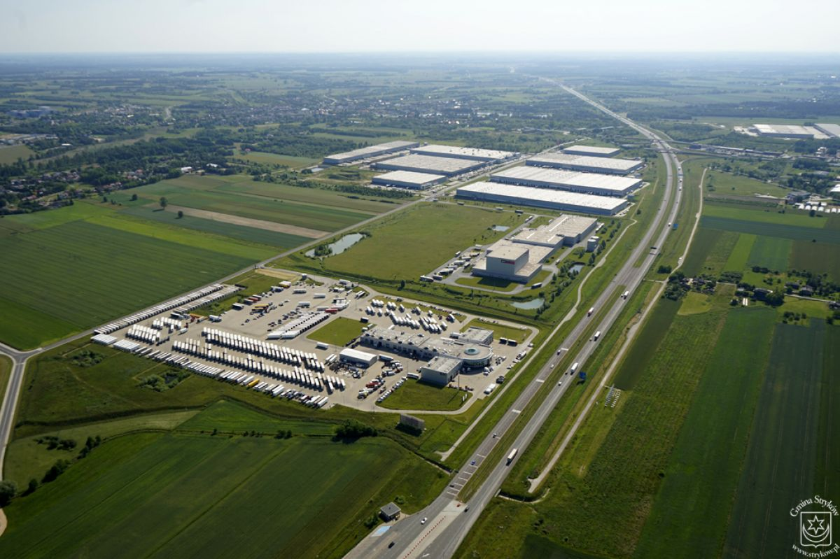
Nadzór zapobiegawczy -inwstycyjny
Liczba zajętych stanowisk 5805
-opiniowanie projektów budowlanych
-uczestniczenie w odbiorach, dopuszczenie do użytkowania
-analiza zamierzeń planistycznych
-opiniowanie miejscowych planów zagospodarowania przestrzennego
-uzgodnienia decyzji o warunkach zabudowy
- odstępstwa (oświetlenie ,wysokość ,zagłębienie
Fot.www.strykow.pl

Slide 36
W 2016 r. następuje nowelizacja ustawy o ochronie zdrowia przed następstwami używania tytoniu i wyrobów tytoniowych.
Przepis wykonawczy do niej to Rozporządzenie Ministra Zdrowia z dnia 1 września 2016r. w sprawie wykazu laboratoriów przeprowadzających weryfikację maksymalnego poziomu wydzielanych substancji smolistych, nikotyny i tlenku węgla w dymie papierosów, które wskazuje
Oddział Laboratoryjny ds. Krajowej Kontroli Substancji Szkodliwych w Wyrobach Tytoniowych WSSE w Łodzi do przeprowadzania weryfikacji maksymalnego poziomu wydzielanych substancji smolistych, nikotyny i tlenku węgla w dymie papierosowym.
i ustalania zawartości substancji szkodliwych
dla zdrowia w dymie papierosowym
Jest to jedyne w kraju laboratorium
urzędowej kontroli papierosów

Slide 37
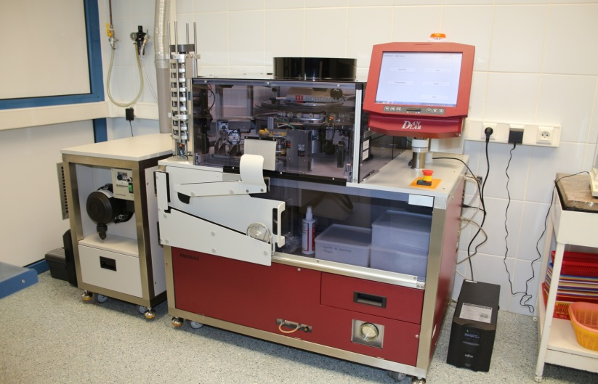
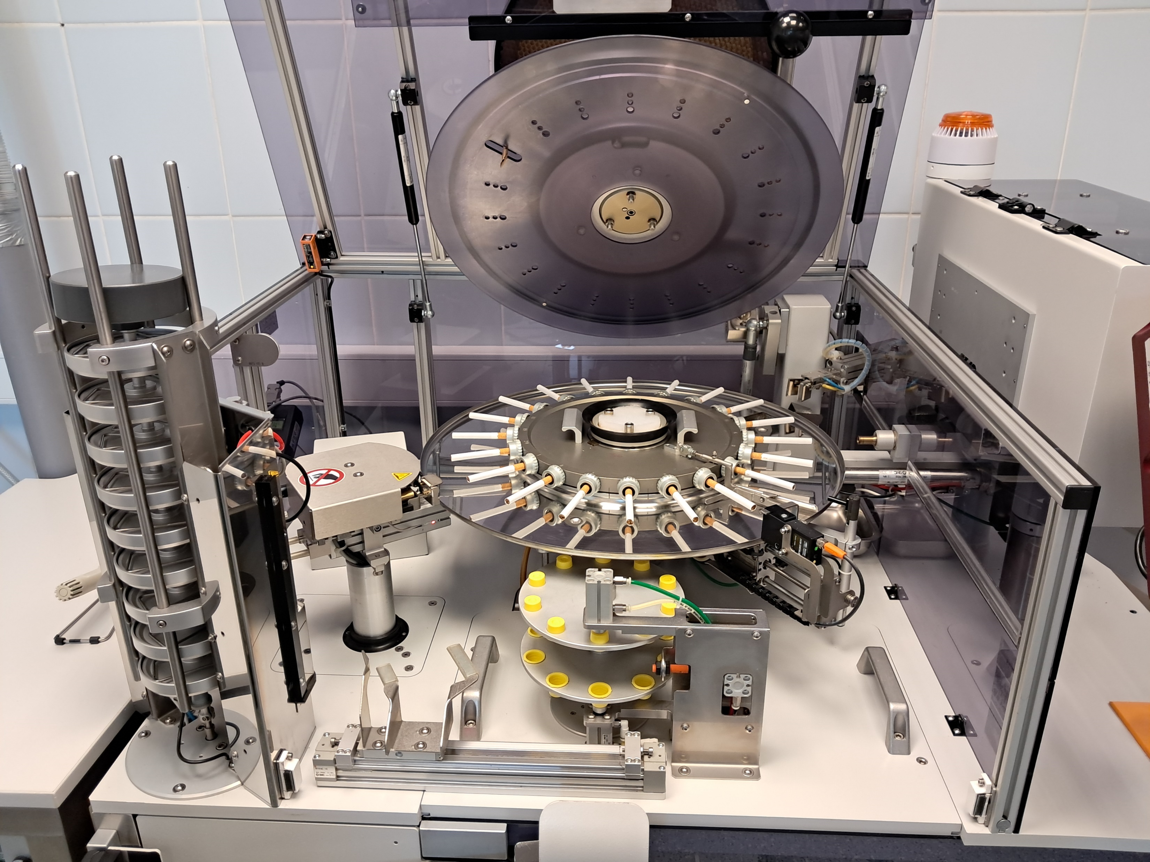
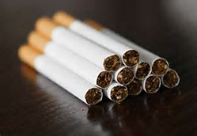
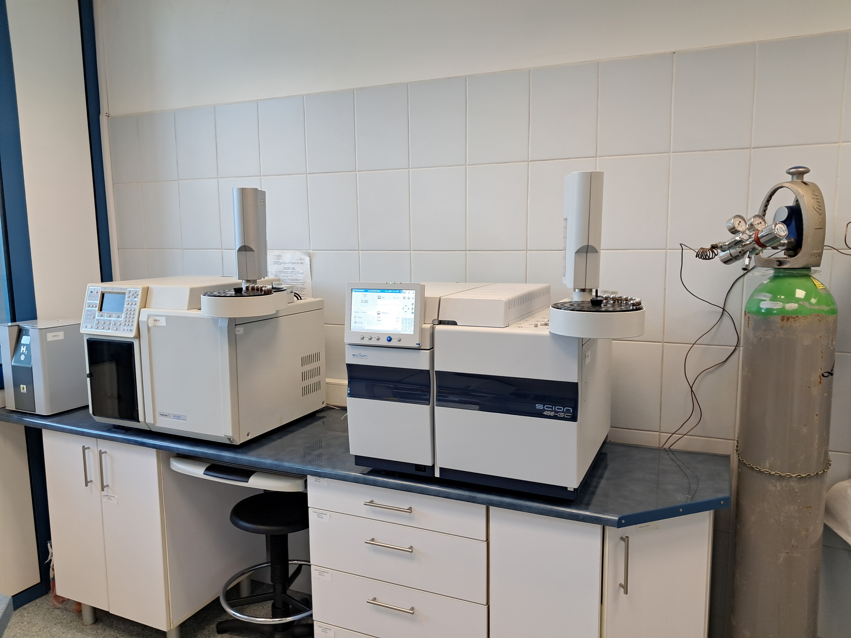
Aparatura analityczna
Urządzenie palące
Zestaw chromatografów gazowych

Slide 38
Działania z zakresu promocji zdrowia i komunikacji społecznej
- Profilaktyka otyłości oraz promocja aktywności fizycznej, prawidłowego odżywiania i zdrowego stylu życia.” Trzymaj formę”
Profilaktyka palenia tytoniu i używania papierosów elektronicznych.
Profilaktyka uzależnień.
Profilaktyka HIV / AIDS.
Promocja higieny i profilaktyka próchnicy wśród dzieci i młodzieży.
Światowy Dzień Zdrowia WHO.
Profilaktyka chorób zakaźnych.
Profilaktyka chorób nowotworowych.
Europejski Dzień Wiedzy o Antybiotykach oraz Światowy Dzień Wiedzy o Antybiotykach.
Konferencje profilaktyczne, warsztaty ,udział w imprezach masowych, konkursy, olimpiady …

Slide 39
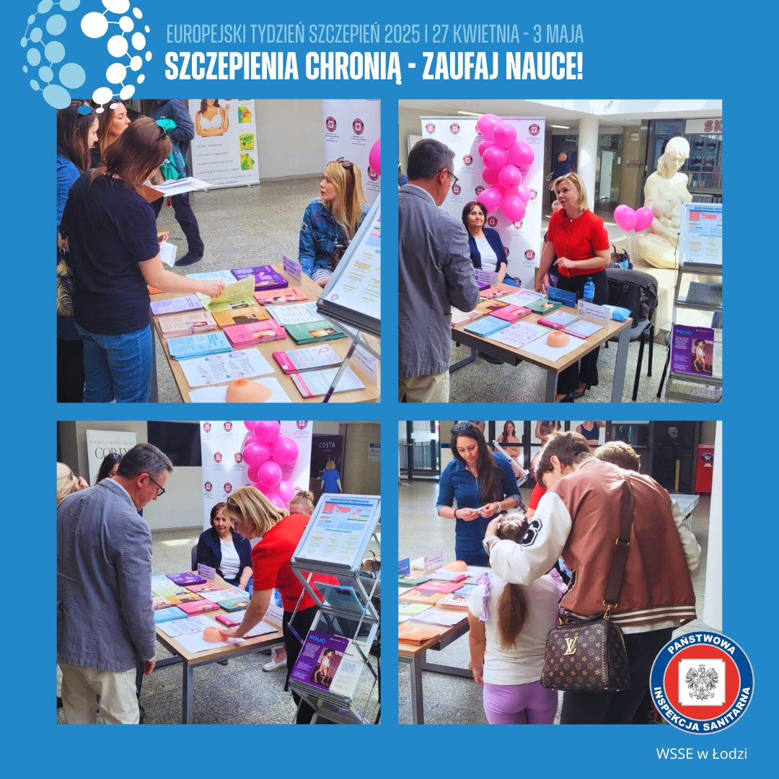
Strona internetowa: www.gov.pl/wsse-lodz
e-mail: sekretariat.wsse.lodz@sanepid.gov.pl
Dziękuje za uwagę

